Slide 1
Исследовательские технологии: познавательно-исследовательская деятельность детей по теме:
«Здорово быть здоровым: зачем руки моют с мылом?»
(средняя группа)
Выполнила:
Яковенко К.Р., воспитатель
МАДОУ №7 г. Снежинск

Slide 2
Детское экспериментирование - истинно детская деятельность, которая возникает в младенчестве и интенсивно развивается на протяжении всего дошкольного детства без особой помощи взрослого и даже вопреки его запретам.
Н. Н. Поддьяков
Жизнь в дошкольном детстве, по мысли М. Монтессори, соответствует состоянию «психического эмбриона», а ребенок в этот период подобен «сухой губке», впитывающей влагу.

Slide 3
Всё, что я познаю, я знаю, для чего мне это нужно, и знаю, где и как я смогу это применить в собственной жизни.

Slide 4
Познавательно-исследовательская деятельность детей по теме:
«Здорово быть здоровым: зачем руки моют с мылом»
(средняя группа)

Slide 5
Задачи познавательного направления воспитания:
Развивать любознательность, формировать
опыт познавательной инициативы.
Формировать ценностное отношение к
взрослому как к источнику знаний (на примере персонажа Фили).
3. Приобщать детей к культурным способам познания (книги, детские научно-познавательные мультфильмы, интернет-источник и др.).

Slide 6
Способы познания:
- Наблюдение и самонаблюдение;
- сенсорное обследование предметов и объектов;
-экспериментирование с природными объектами и рукотворными предметами;
- просмотр детских научно-познавательных мультфильмов;
- поиск информации в познавательной литературе, интернет-источниках, мультфильмах.

Slide 7
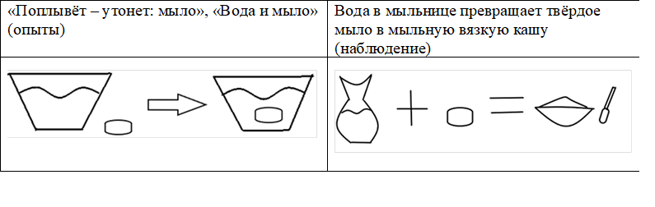

Slide 8
На оценочном этапе подвели вместе итоги:
ВОТ ЧТО МЫ УЗНАЛИ!
НАМ ЭТО ИНТЕРЕСНО!
НАМ ЭТО НАДО, ЧТОБЫ НАУЧИТЬ ДРУГИХ И САМИМ ОСТАВАТЬСЯ ЗДОРОВЫМИ И АККУРАТНЫМИ.

Slide 9
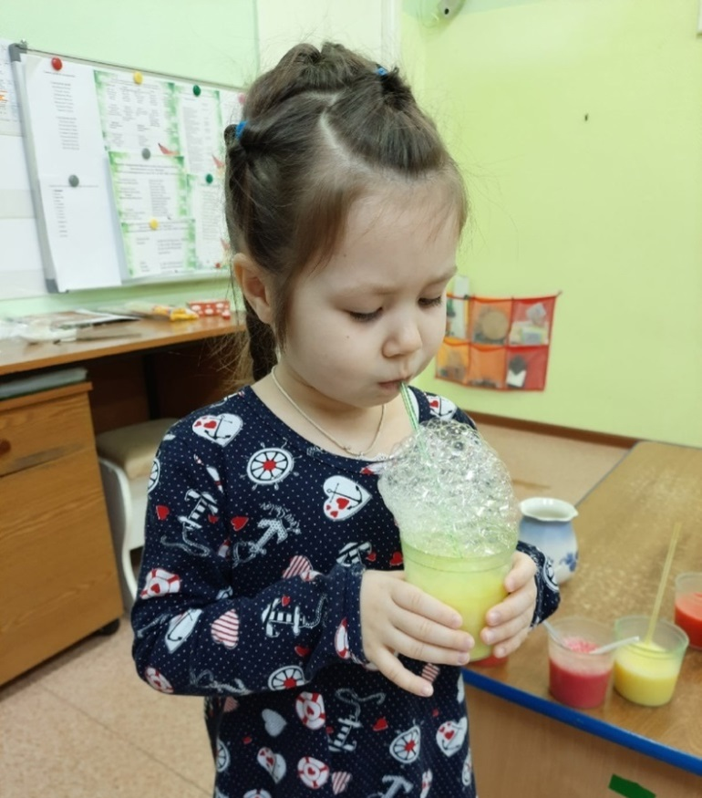
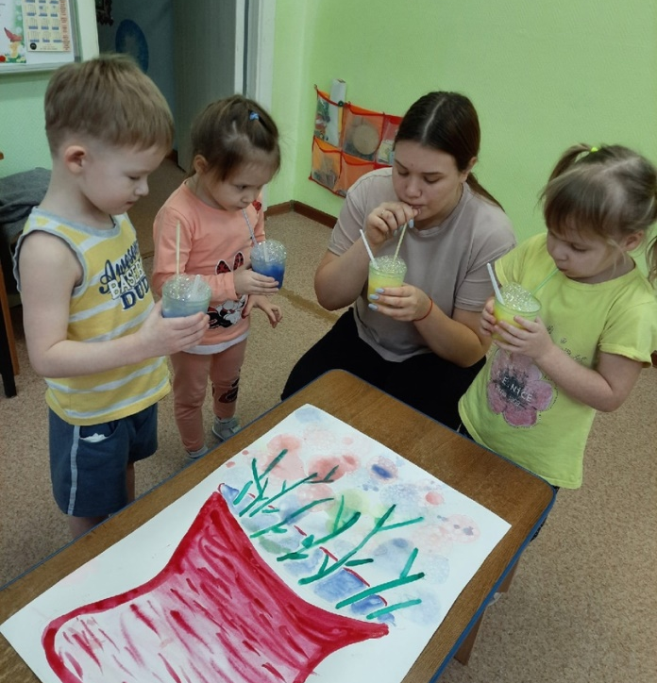
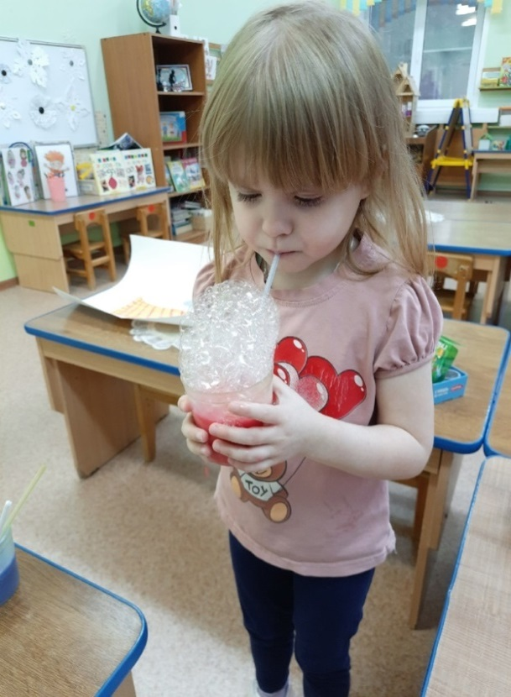
Рисование мыльной пеной «Эта пена – просто чудо, или Букет любимым мамам»
»

Slide 10
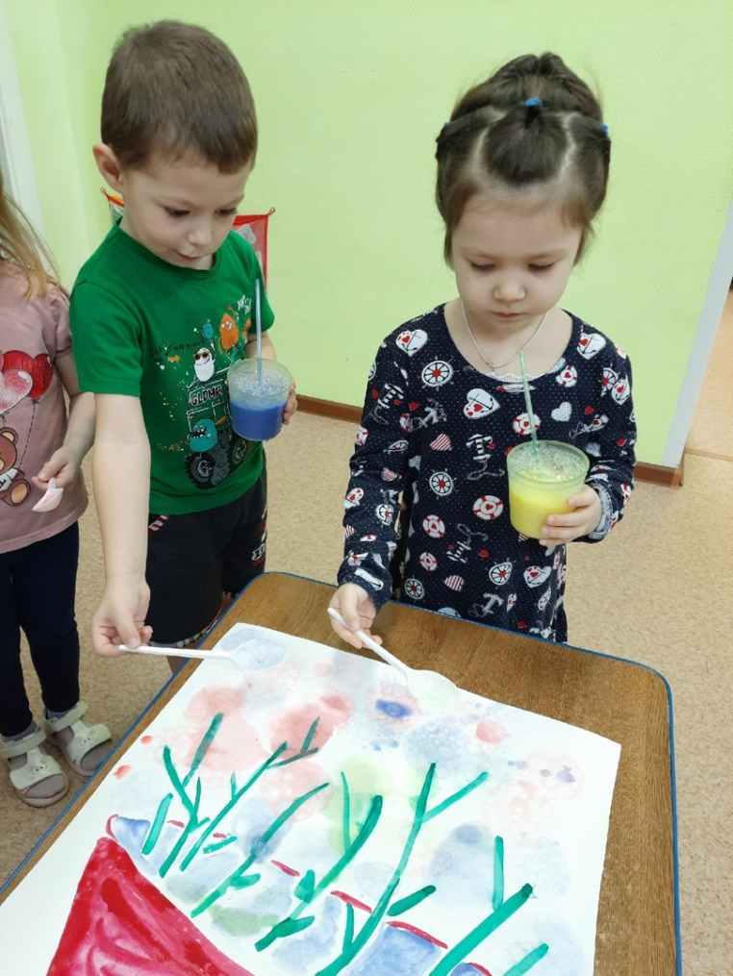
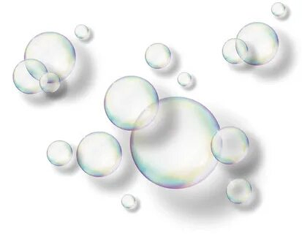



Slide 11
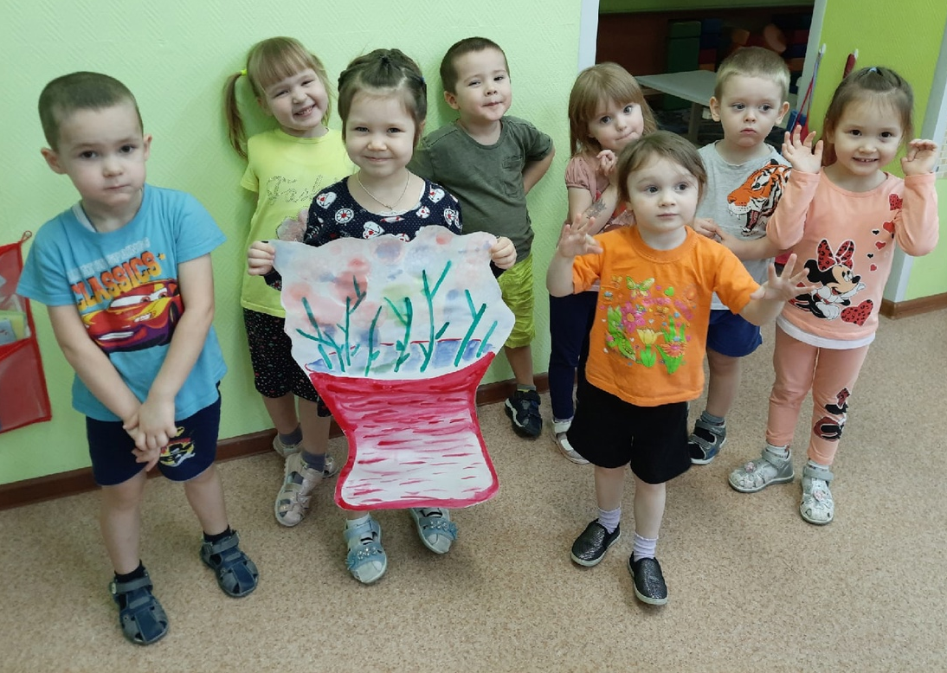

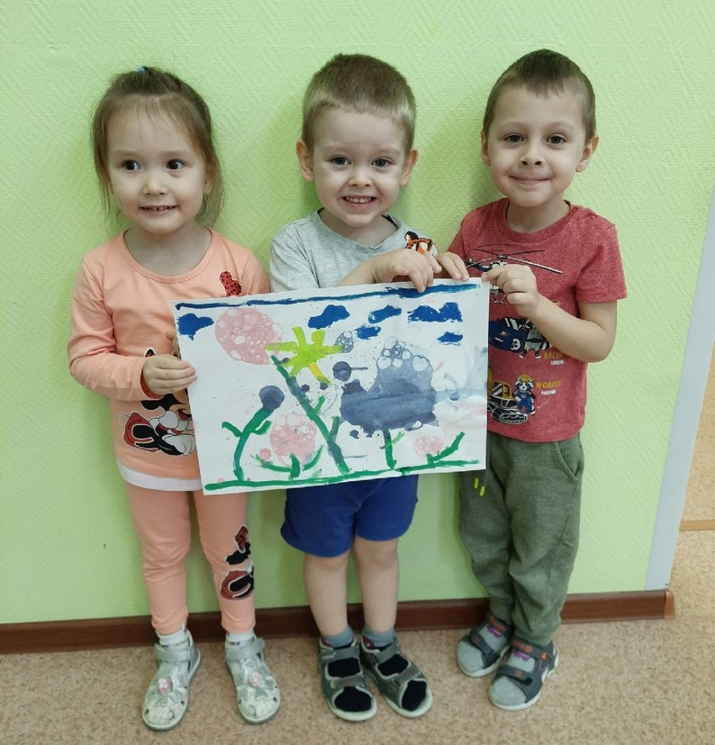


Slide 12
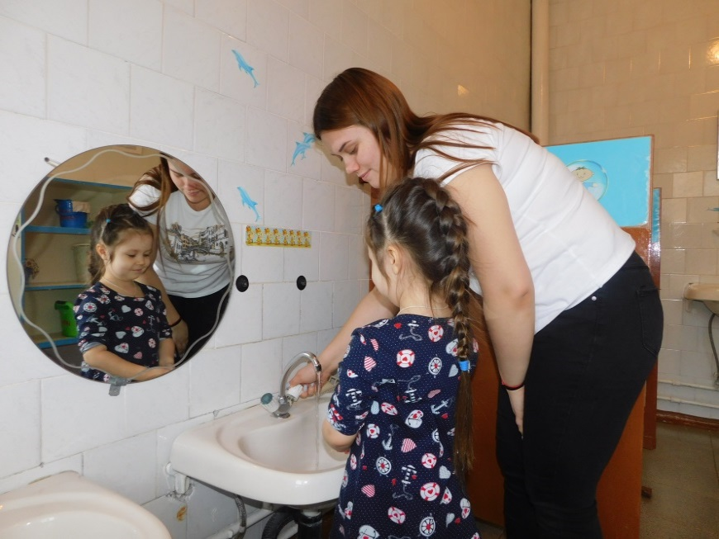
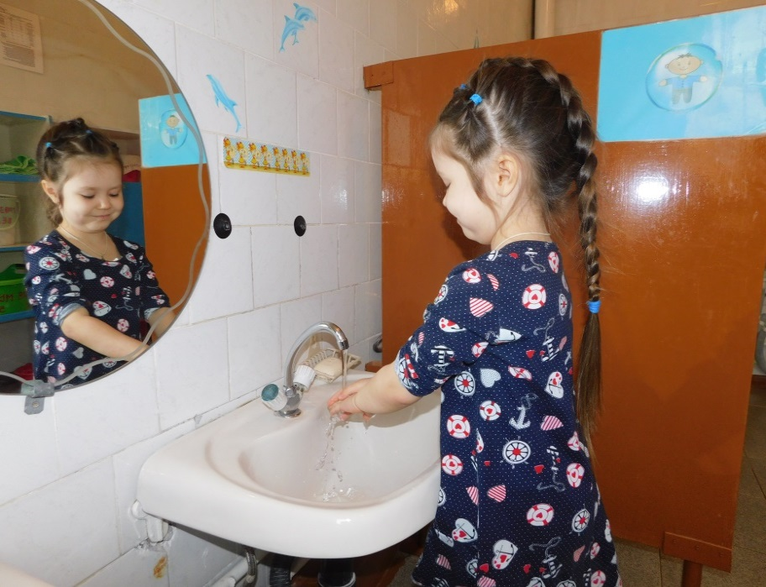
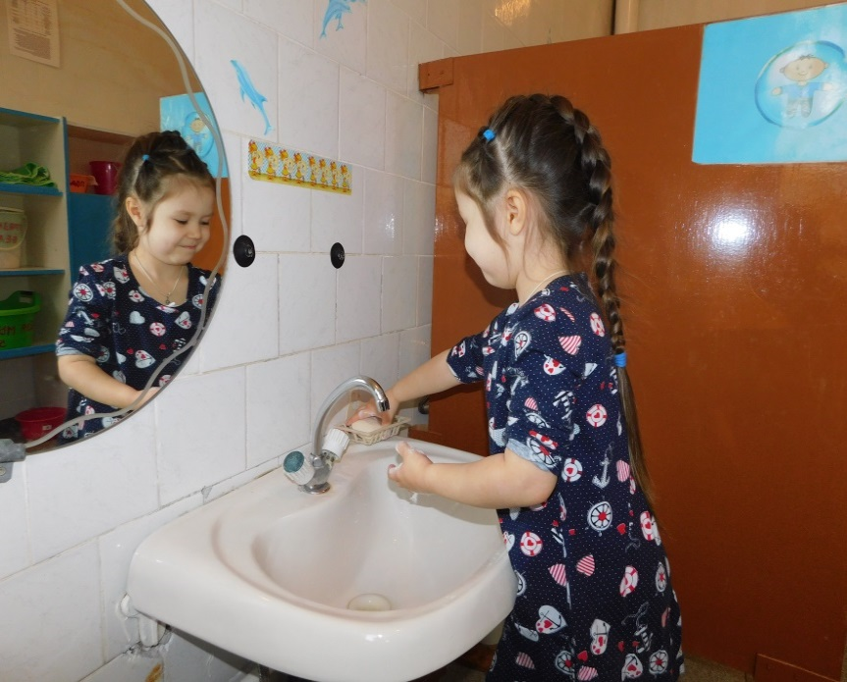
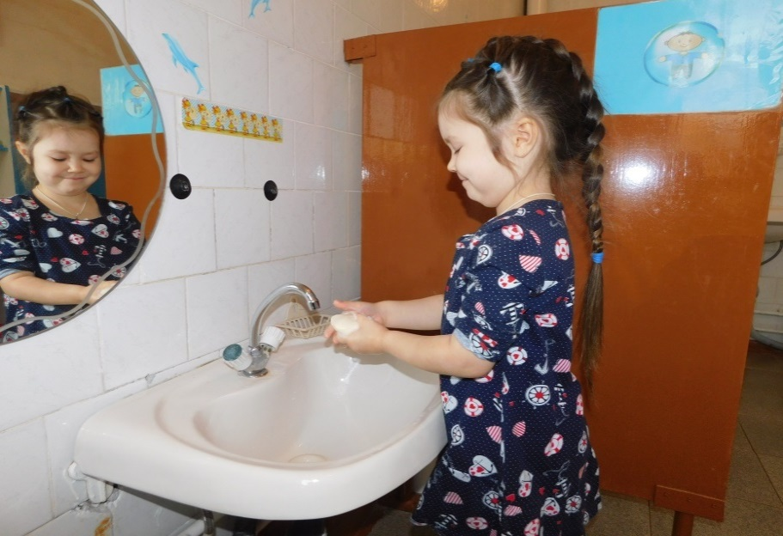
Алгоритм последовательности мытья рук

Slide 13
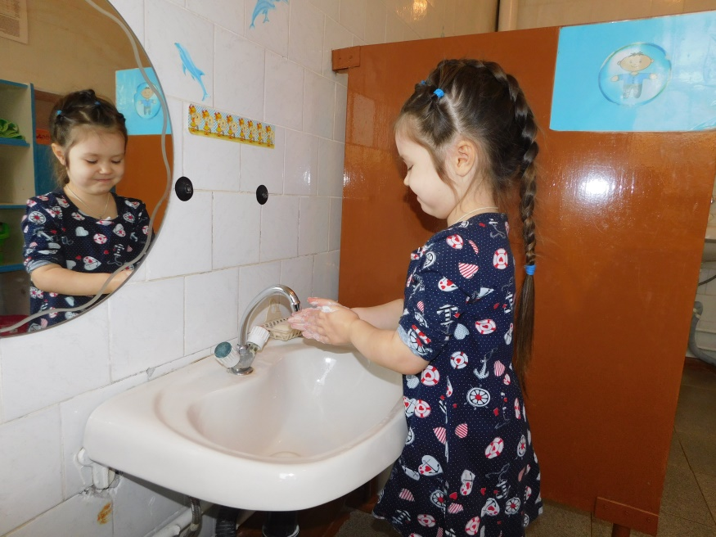
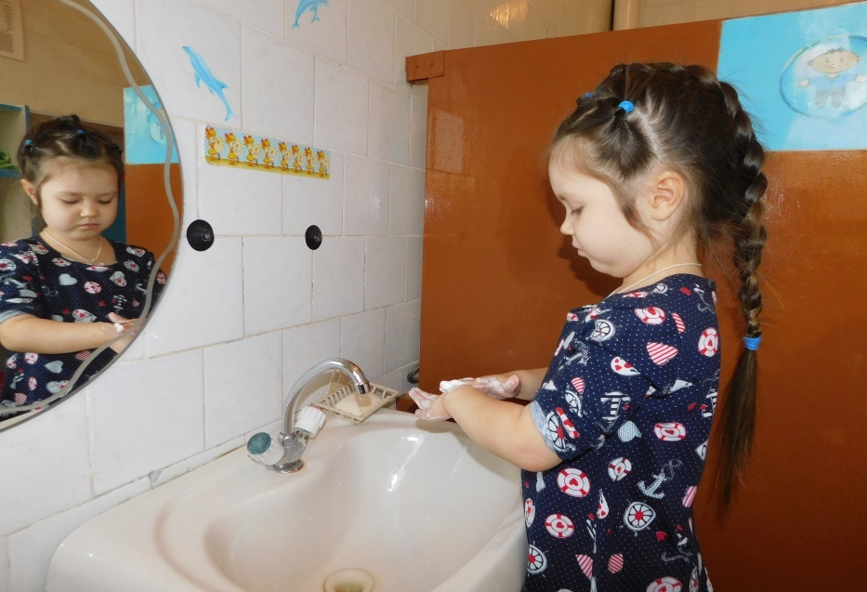
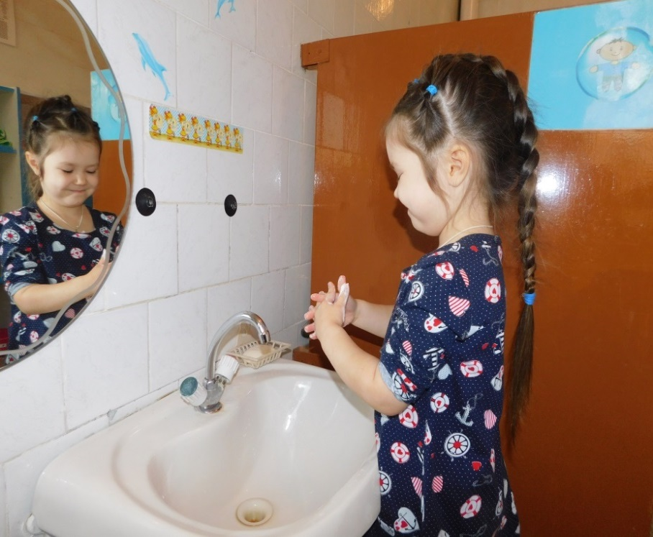
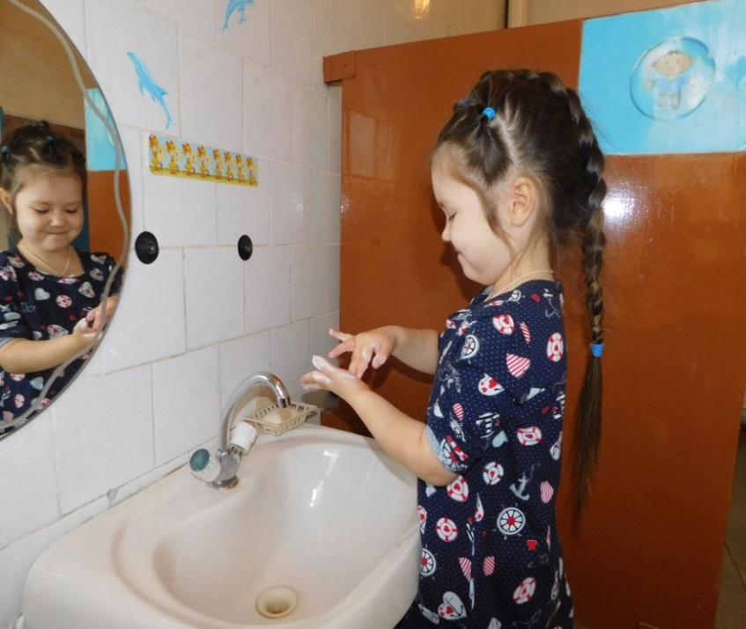

Slide 14
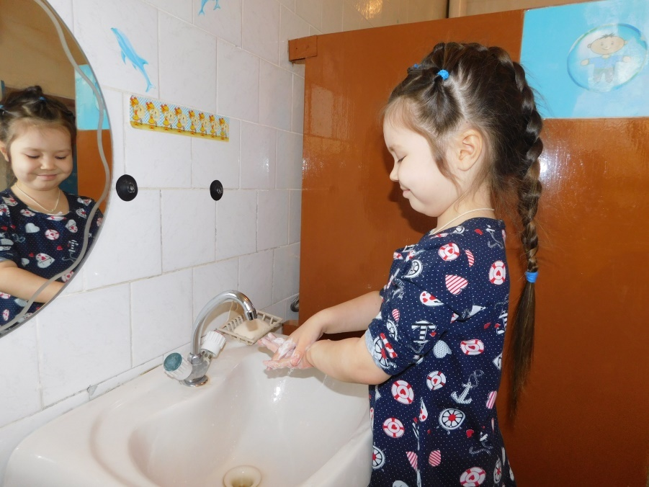
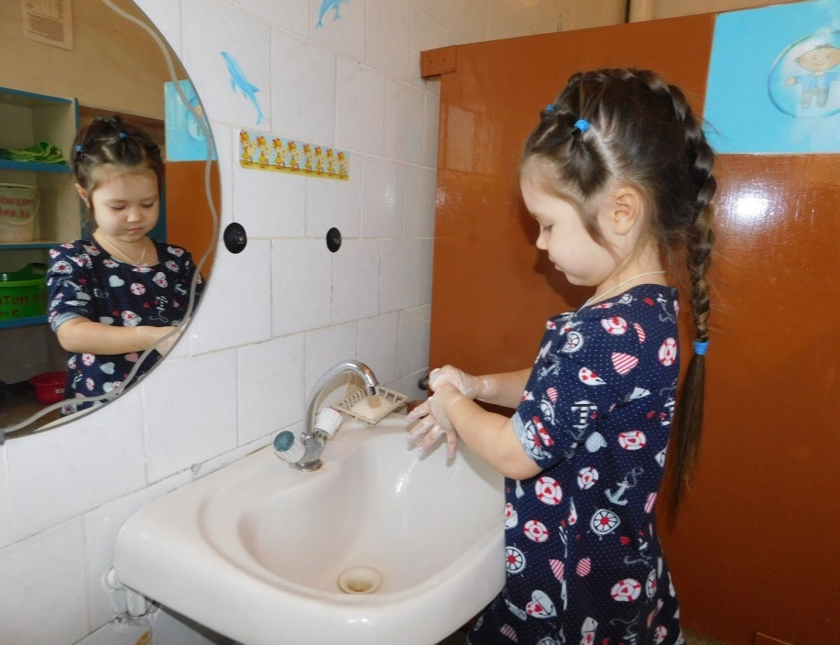
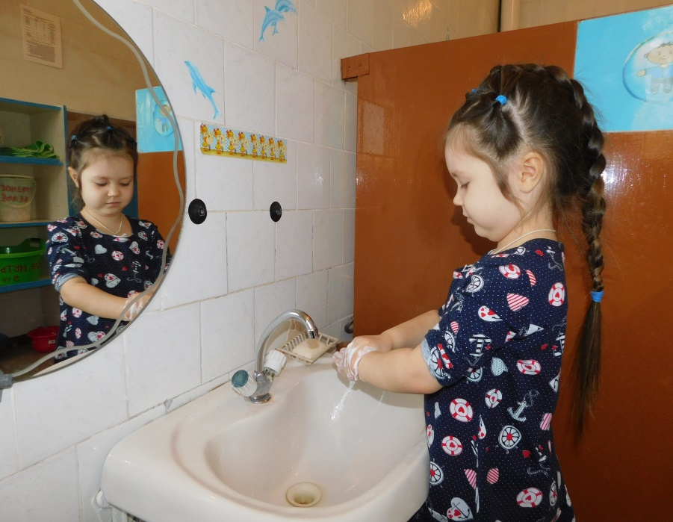
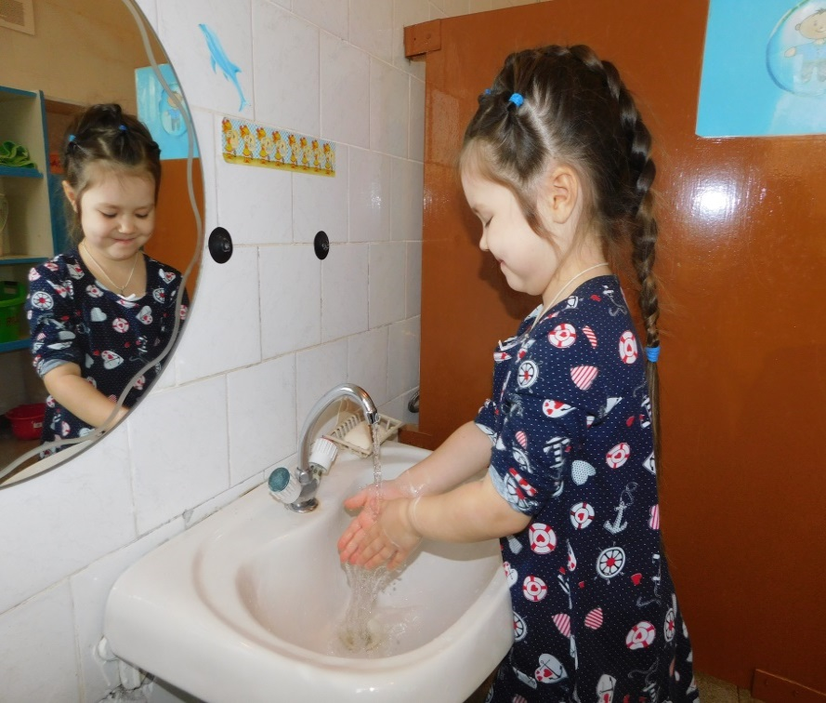

Slide 15
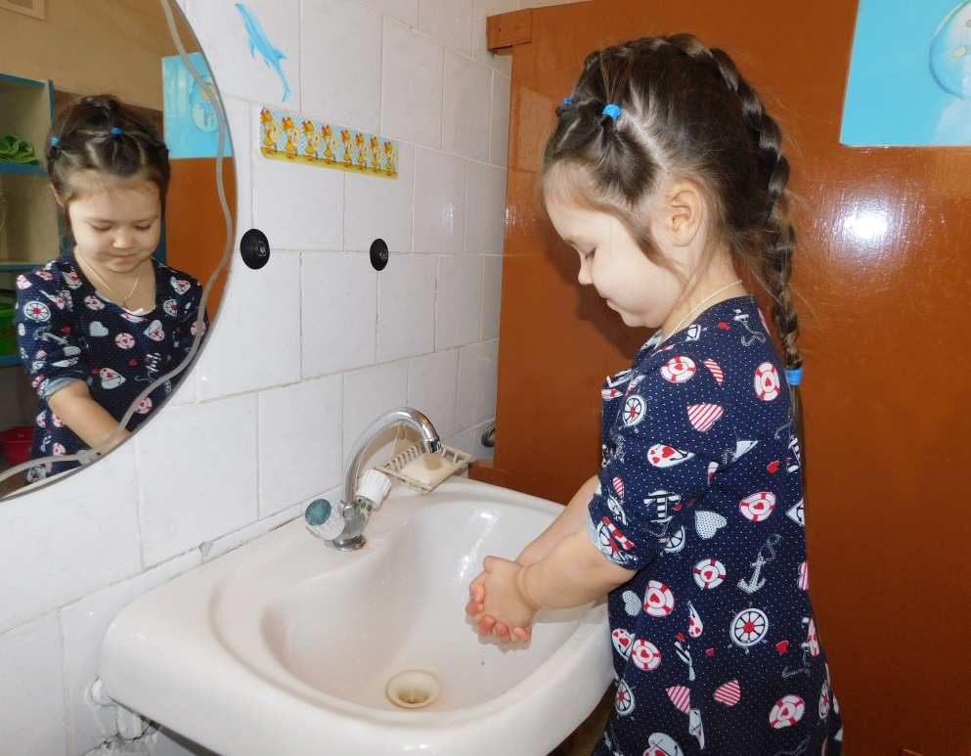
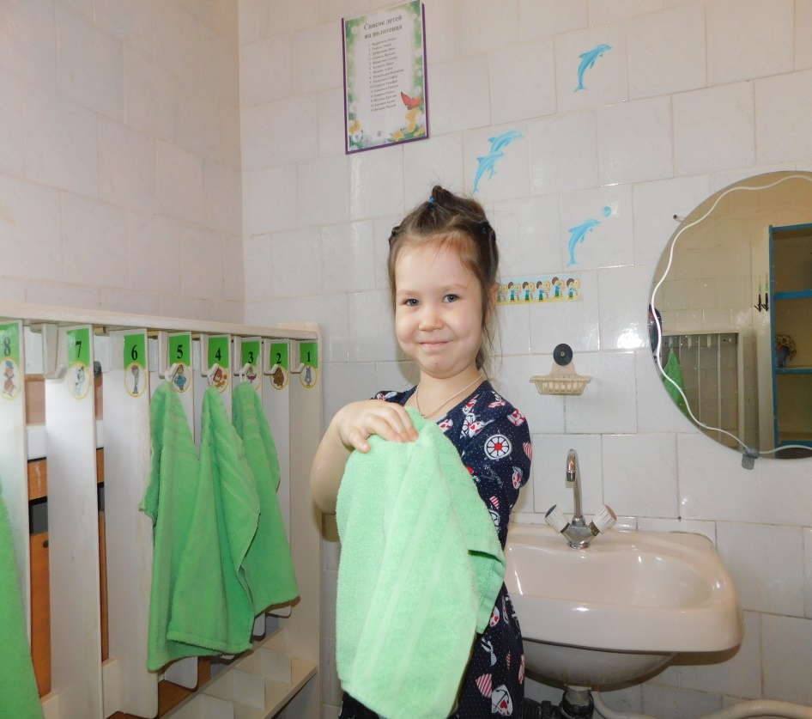


Slide 16
Исследовательские технологии: познавательно-исследовательская деятельность детей по теме:
«Здорово быть здоровым: зачем руки моют с мылом?»
(средняя группа)
Выполнила:
Яковенко К.Р., воспитатель
МАДОУ №7 г. Снежинск

